Slide 1
digital house trabajo integrador
GRUPO 8
INTEGRANTES:
CHOCONI LUCAS
BERRA ELIEL
MINA FEDERICO
SCILLATO GERMAN

Slide 2

TEMA DE INVESTIGACIÓN
Noticias Falsas
a. Análisis de noticias
b. Comparación V/F
c. Palabras que tienen mas peso
d. Medios de publicación

Slide 3
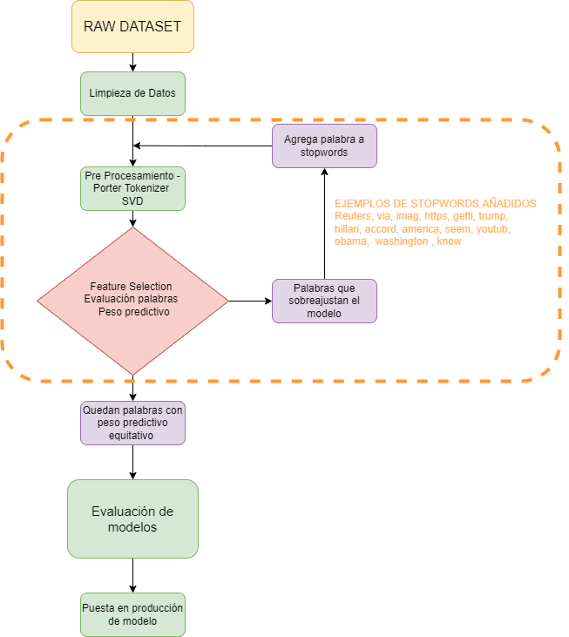
Aporte esperado
Modelo predictor
a. Evaluación de noticias
b. Probabilidad asociada
c. Stopwords
d. Feature selection
Disponibilidad de datos
https://www.kaggle.com/datasets/clmentbisaillon/fake-and-real-news-dataset

Slide 4
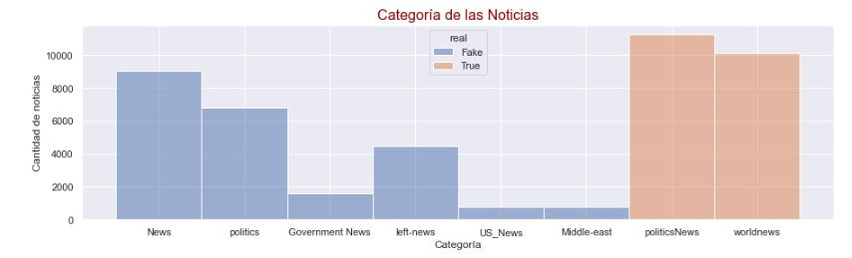
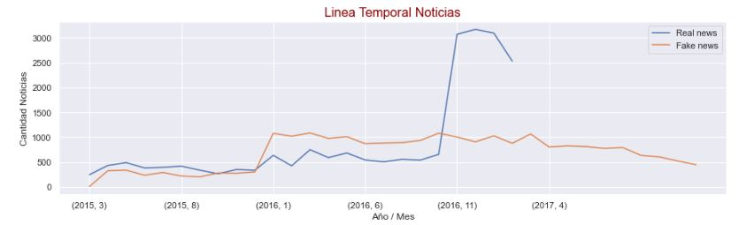
Investigación
Análisis exploratorio
Análisis temporal

Slide 5
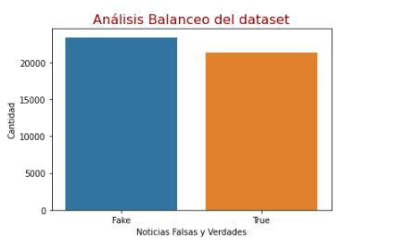
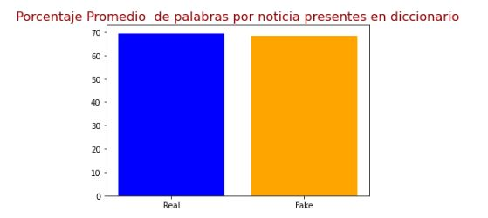
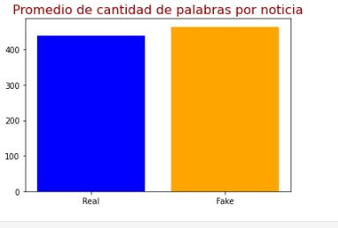
Análisis balance del dataset
Porcentaje promedio de palabras por noticia presentes en diccionario
Promedio de cantidad de palabras por noticia

Slide 6
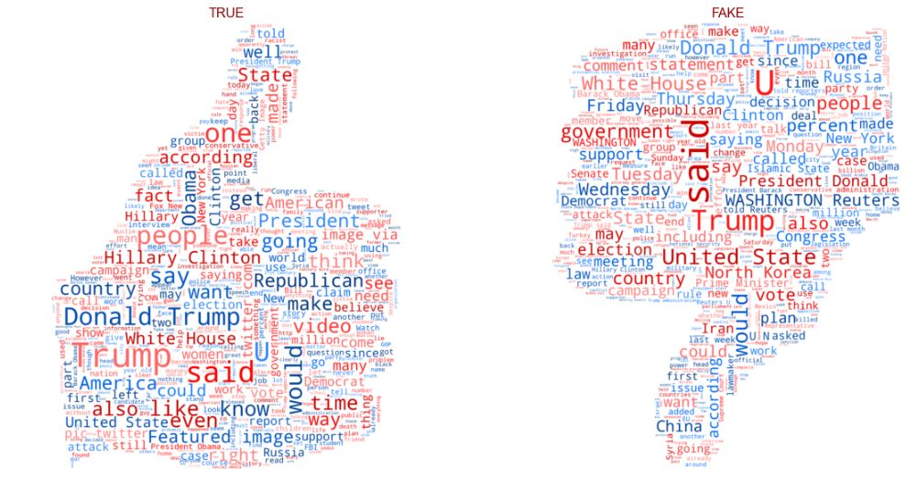
Feature Selection - Influencia de stopwords
a. Se utiliza un sample de 1000 datos para evaluar la influencia de stopwords.
b. Se utiliza un modelo simple de tree, con tendencia a sobreajuste.
c. En las secciones siguientes se vuelve a definir los X_train, X_test , y_train e y_test.

Slide 7
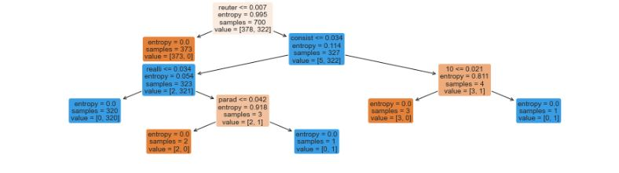
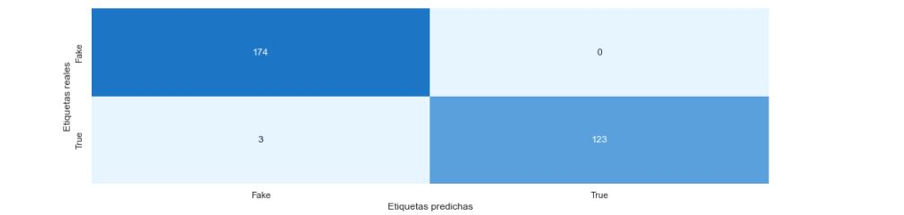
Tree
Matriz de confusión
Accuracy: %99

Slide 8
PRE PROCESAMIENTO
A partir del wordcloud se analiza el Dataset y se verifica inicialmente las posibles palabras a descartar.
a. Se divide el dataset en train y test
b. Para obtener la raíz de las palabras se utiliza Porter Stemmer
c. Definición de función Tokenizer con Lancaster Stemmer
d. Construcción de matrices tfidf
Definición de Porter
Función Tokenizer

Slide 9
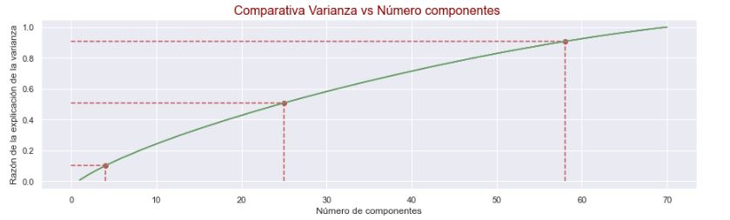
Cambio de Base

Slide 10
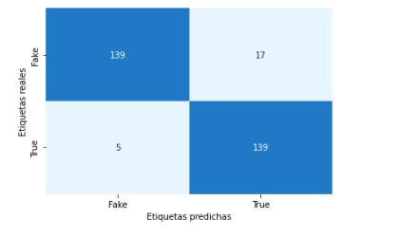
Modelos
NAIVE BAYES score: 0,926

Slide 11
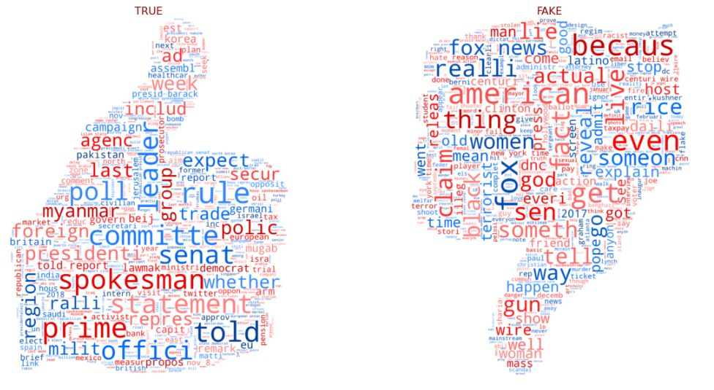
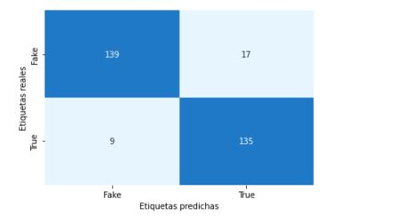
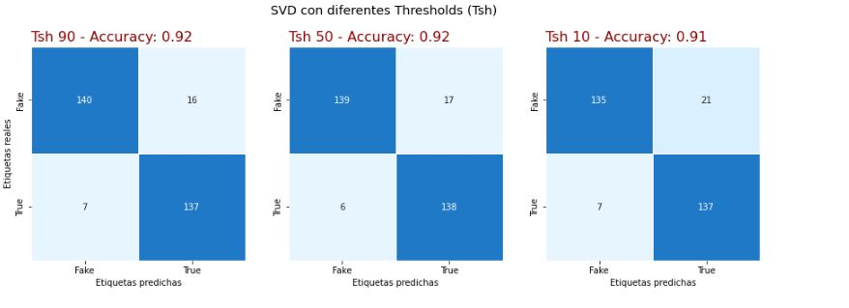
REGRESIÓN LOGISTICA score: 0,913
REGRESIÓN LOGISTICA TRUNCANDO PALABRAS

Slide 12
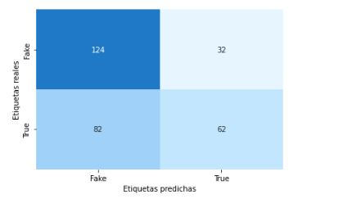
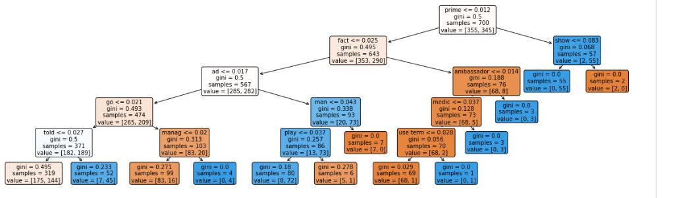
DECISION TREE CLASSIFIER score 0,62

Slide 13
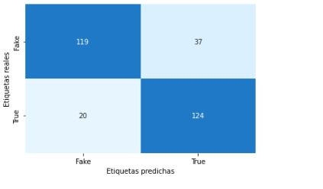
BOOSTING DE ÁRBOLES score 0,81
Se uso un AdaBoosting como modelo, teniendo como base un DecissionTreeClassifier. Visto que iteró 100 veces no obtuvimos un mejor Score que con otros modelos.

Slide 14
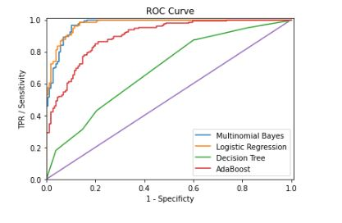
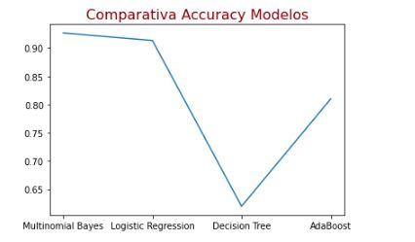
Comparativa de modelos & ROC CURVE

Slide 15
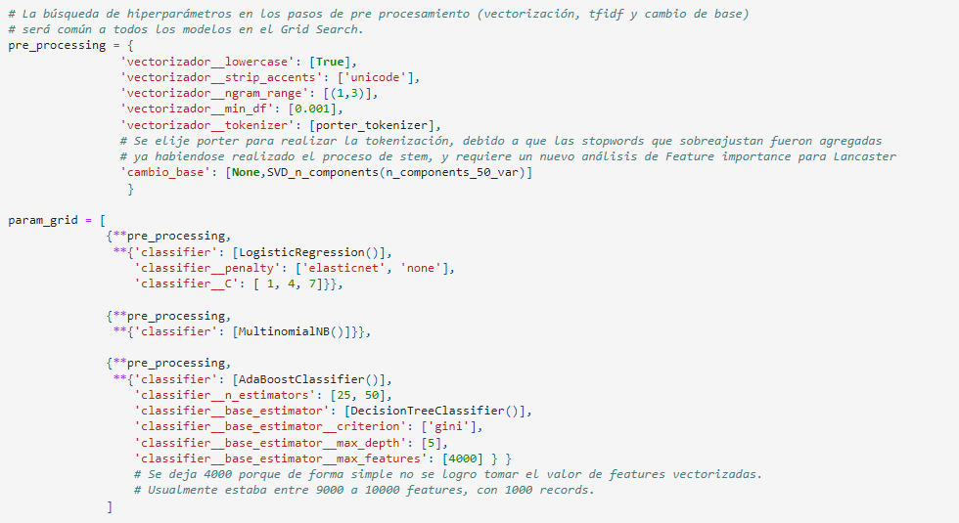
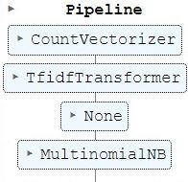
PIPELINE

Slide 16
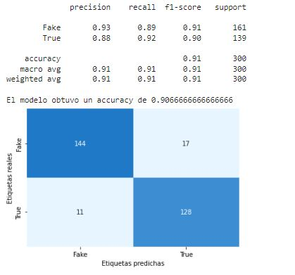
GRID SEARCH TESTING
Se realiza testing final con dataset completo.

Slide 17
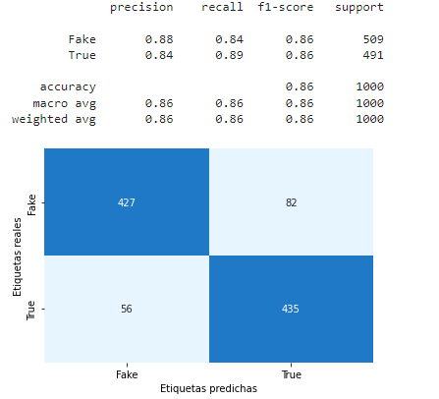
Pipeline con el Título de las noticias
(sin el contenido de la noticia)

Slide 18
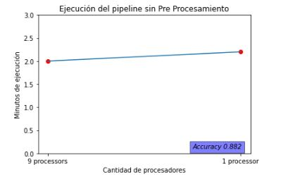
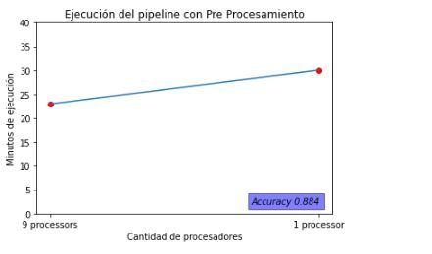
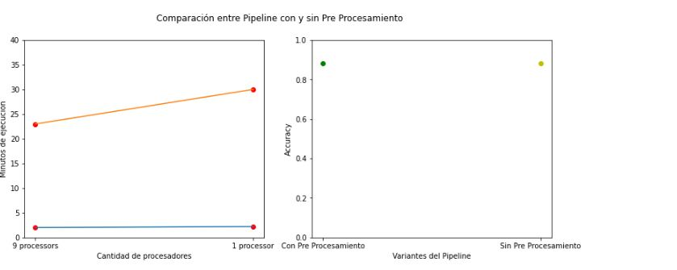
Exportación de mejor modelo entrenado
Se realiza con pickle.
EVALUACIÓN DE TIEMPO DE COMPUTO

Slide 19
WEB APP
Utilización de Flask.
Test Web App.
Sitio Web detector de noticias falsas.
Servidor
Web App
API de la BBC
https://www.bbc.com/news/world-europe-61996705

Slide 20
CONCLUSIONES
Lograr detectar si una noticia es verdadera o falsa se ha vuelto una problemática en todo el mundo.
El uso de modelos de clasificación y algoritmos de Machine Learning ha logrado poder adaptarse a la problemática antes mencionada.
Cada modelo que sea creado para clasificar si noticias son falsas o verdaderas, estará orientado en base al dataset que se elijan para tomar como referencias si las noticias serán V o F.

Slide 21
MUCHAS GRACIAS !!
¿Preguntas?

